Slide 1
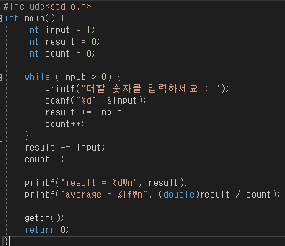
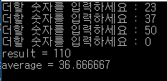
Example0- 평균을 구해보자.( 정정)
Main()
결과
Hint : 강제 형변형->(double)

Slide 2
답

Slide 3
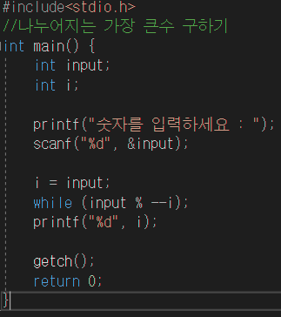



Example0 – 나누어지는 가장 큰수
Main()
결과
소수
14,7,2,1
I의 값 초기화
Input과 i의 나누어 떨어지는수 반복
3,1

Slide 4
답

Slide 5
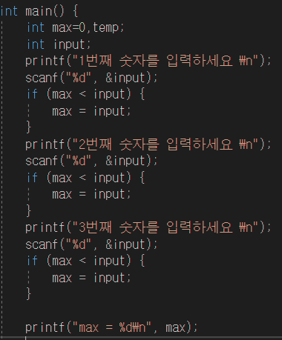
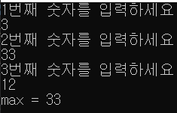
Example01_1 – 최댓값을 구하자
결과
Main()

Slide 6
답

Slide 7
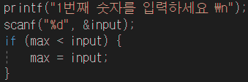
반복문 이란??
For(시작값 ; 조건문 ; 증감값) {
}

Slide 8
반복문 이란??
for(시작값 ; 조건문 ; 증감문) {
}

Slide 9
반복문 이란??
for(시작값 ; 조건문 ; 증감문) {
}

Slide 10
반복문 이란??
for(i=0 ; i<10 ; i++) {
}

Slide 11
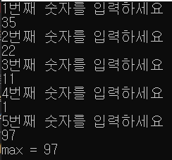
Example01_2 –최댓값을 구하자 (feat.반복문)
결과

Slide 12
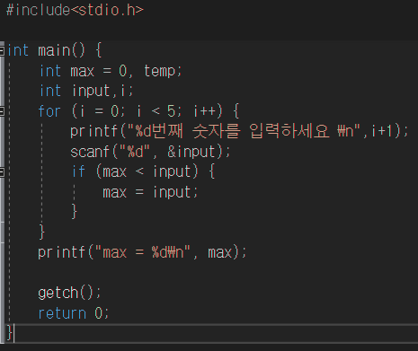
답

Slide 13
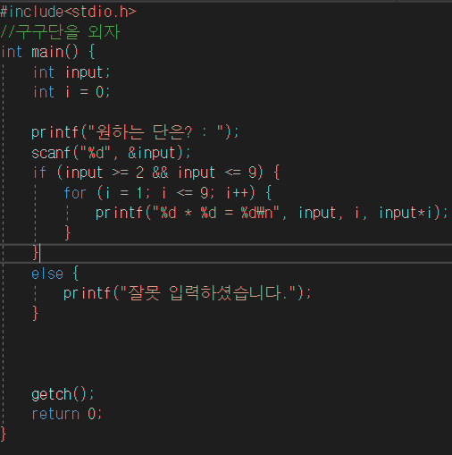

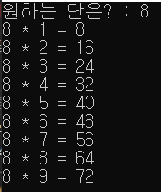
Example02_1 – 구구단을 외자
Main()
결과

Slide 14
답

Slide 15
중첩 반복문이란
For(i=0 ; i<5 ; i++) {
For(j=0 ; j<7 ; j++) {
======문장======
}
}

Slide 16
중첩 반복문이란
For(i=0 ; i<5 ; i++) {
For(j=0 ; j<7 ; j++) {
======문장======
}
}
즉, 7번씩 5번을 더 반복한다. (총 35번)

Slide 17
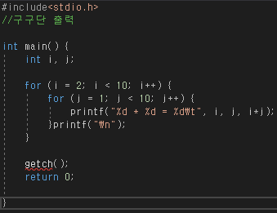
Example02_2 –중첩 반복문을 써보자.(구구단 출력)
Main()

Slide 18
답

Slide 19
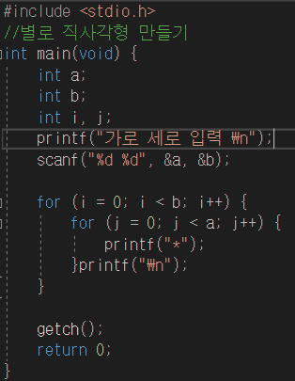

Example03 별로 된 사각형 만들기
Main()
결과

Slide 20
답

Slide 21
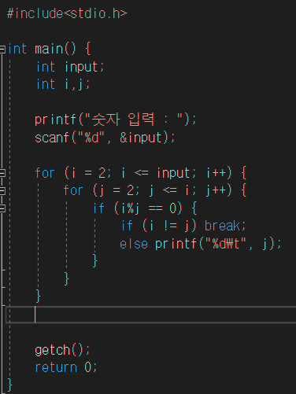


Example04 – 소수들을 구하자.
결과
Main()

Slide 22
답

Slide 23
Example0
Main()
결과

Slide 24
답

